Slide 1


Pet Paradise Állatmenhely
Reszponzív weboldal adatbázissal
Készítette: Bécsi Adél és Kasza Katalin Eszter 2022.

Slide 2


Bemutatkozás
Kik vagyunk?
Bécsi Adél (IT recruiter)
Kasza Katalin (Nyelvtanár)
Ami közös bennünk: Mindketten szívünkön viseljük a gazdátlan kutyák és cicák sorsát.

Slide 3
A Pet Paradise Weboldal 1.
Miért éppen Kutya-Cica Állatmenhely?
Mert nekünk a kutyák és cicák a kedvenceink:)
Mert sok a gazdára váró, elhagyott vagy éppen kidobott kutya és cica Budapesten
Mert mi így szeretnénk segíteni hogy menhelyről kerüljenek gazdihoz és ne szaporítótól /tenyésztőtől vásároljanak az emberek

Slide 4
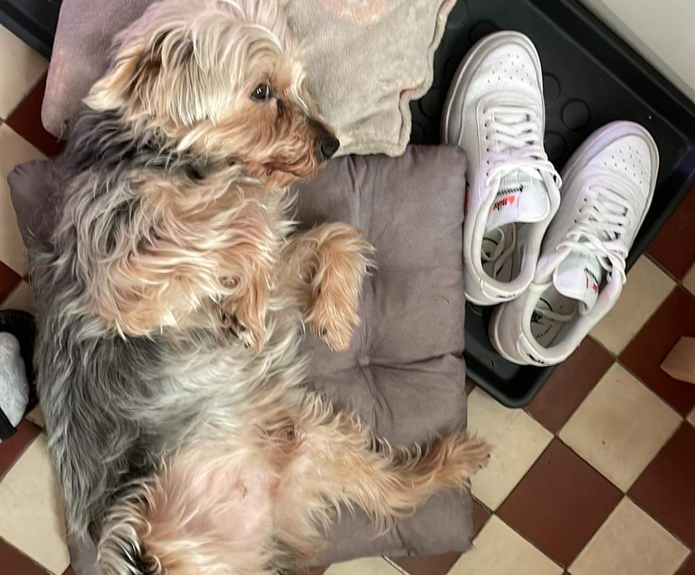
A Pet Paradise Weboldal 2.
Miért éppen a Pet Paradise?
Gazdátlan kutyák és cicák örökbeadása és örökbefogadása
Megfelelő állat és gazdi kiválasztása
Adatbázis a gazdi keresés megkönnyítésére
Önkéntes munka lehetőség
Weboldal könnyen kezelhető
Reszponziv és dinamikus weboldal
Nagyítható és lementhető képek
Regisztrációhoz kötött örökbefogadás
Caption

Slide 5
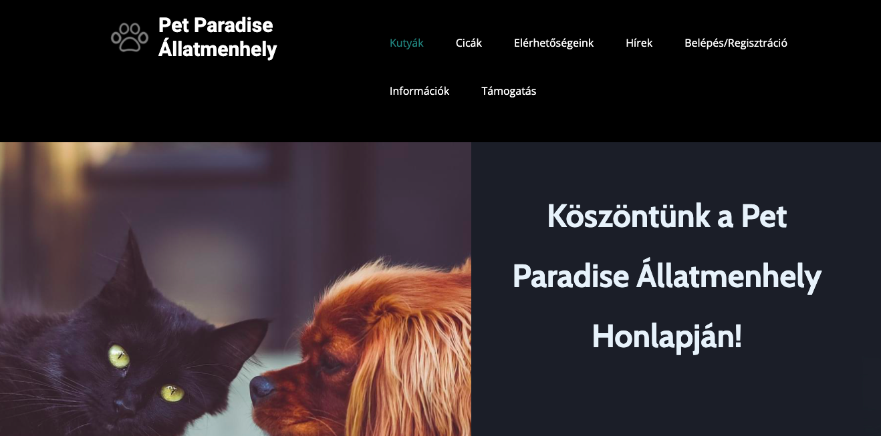
Weboldal részei

Slide 6
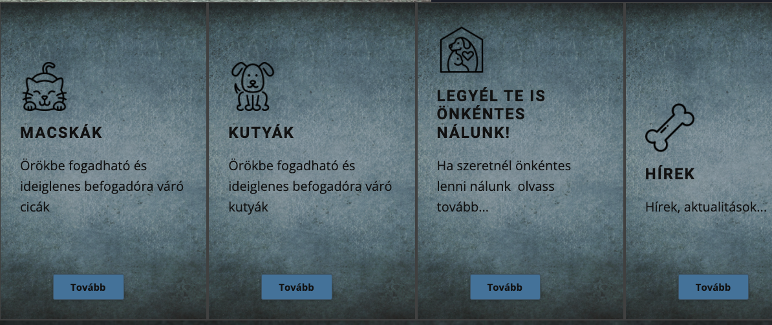
Szűrési feltételek, katergóriák
továbblépési lehetőséggel

Slide 7
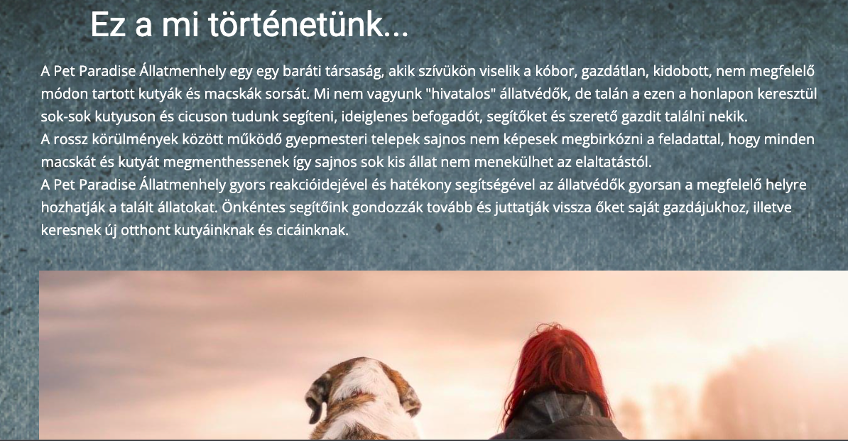
Pet Paradise Állatmenhely története

Slide 8
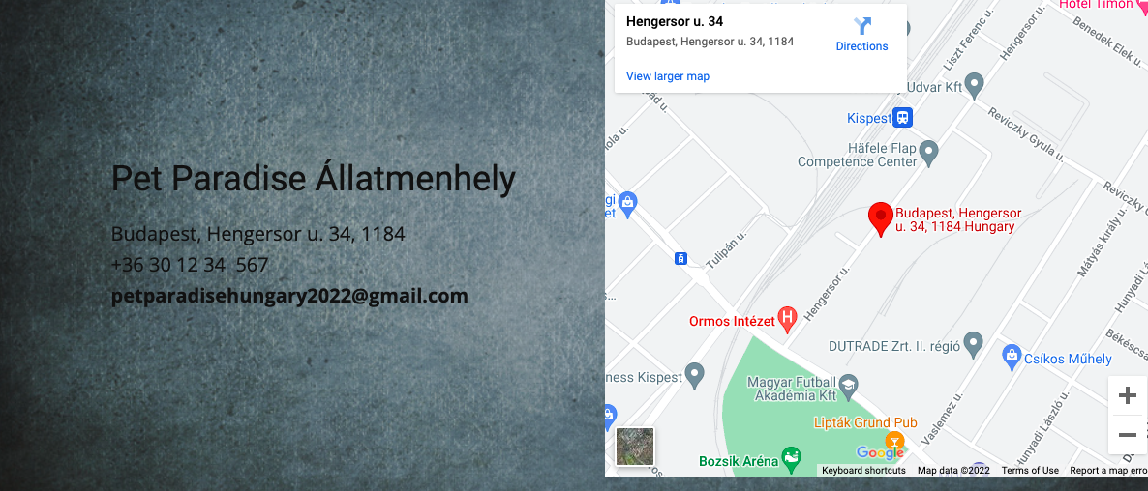

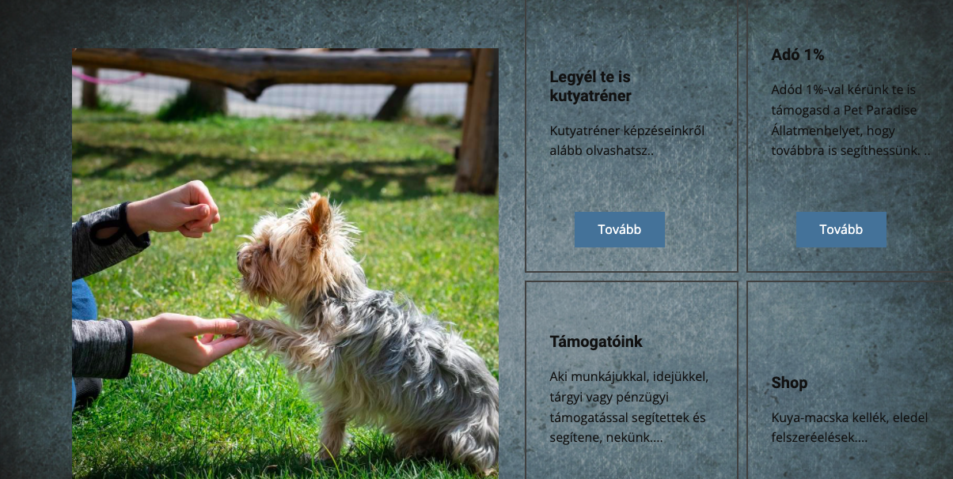
Hogy jutok el hozzátok? Házirend és Egyéb linkek

Slide 9
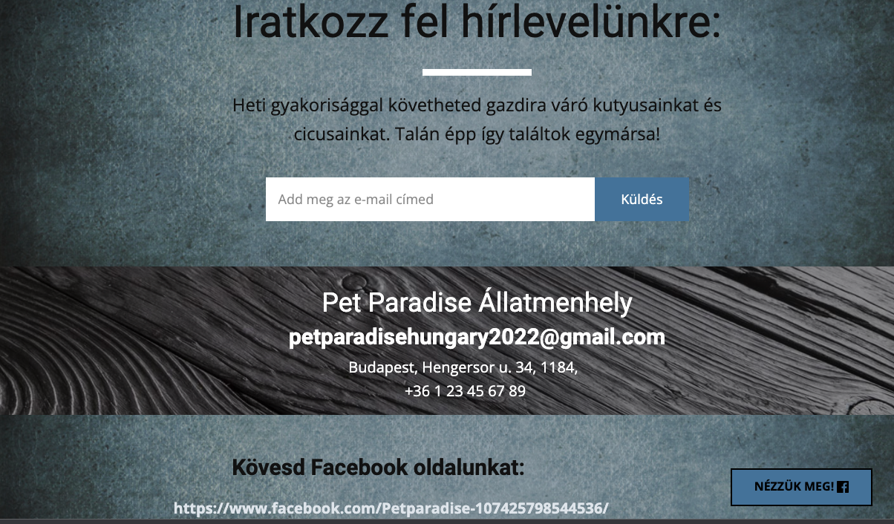
Hírlevél, Elérhetőségek, Facebook

Slide 10
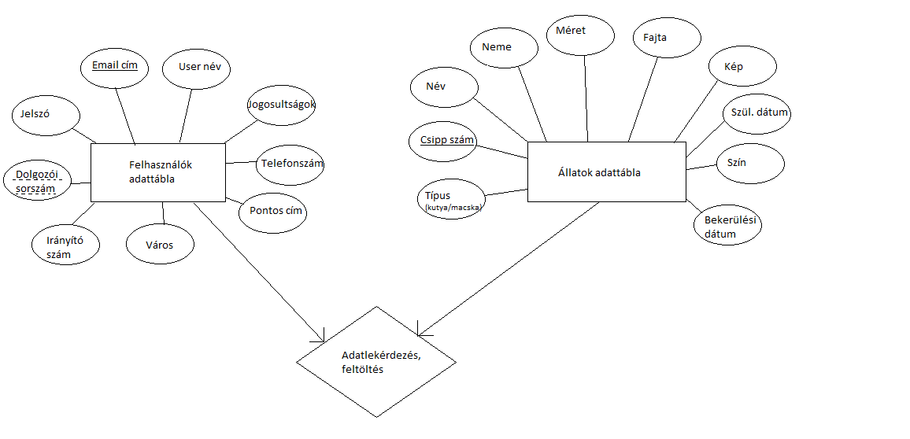
Adatbázis felépítése
EK diagram

Slide 11






Frontend
Mit használtunk a frontend felépítéséhez?
HTML 5
JS
CHROME DEV
BOOTSTRAP
FREEPIC
ONE PAGE TEMPLATE
GIT Hub
Safari

Slide 12



Backend
Mit használtunk a Backend felépítéshez?
MySQL
PHP
GITHub
XAMPP

Slide 13
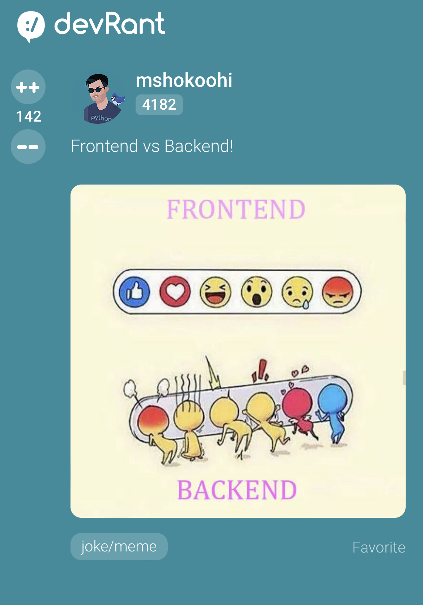


Kódoláshoz használt szoftverek:
Visual Studio Code
TextEdit

Slide 14
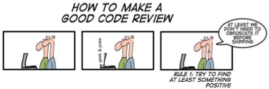
Tesztelés folyamata
Title
Statikus verifikációs és validácós vizsgálat
Dinamikus verifikációs és validácós vizsgálat

Slide 15
Tesztelési hibák
Amit használtunk:
Fekete dobozos tesztelés
Fehér dobozos tesztelés
Adathibák feltárása
Vezérési hibák felderítése
I/O hibák
Tárolás menedzsment hiba

Slide 16
Presentation of the Webpage
The Pet Paradise Animal Asylum
The idea :
Webpage for an animal shelter where prospective owners could search for the perfect pet
Two main categories : cats and dogs
Pets could be listed as: breed, age, size, dat of get in, fur length and so on.
On clickable images
Registration
Newsletter
Location
Email address
Social Media profile

Slide 17
Downturns and difficulties
GIT Hub repository confusion
Non clickable links
Time management
Documentation preparation

Slide 18
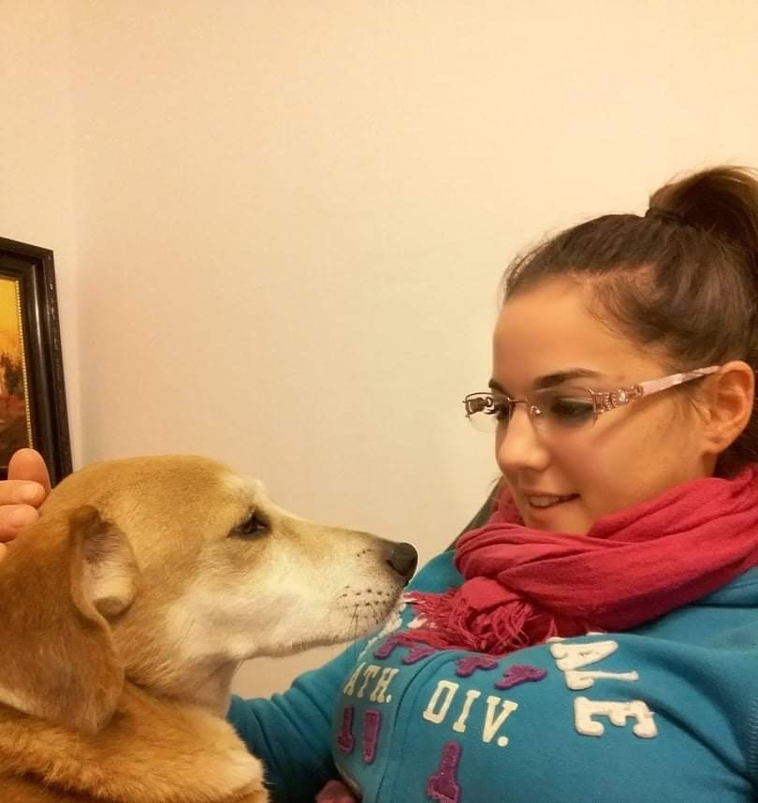
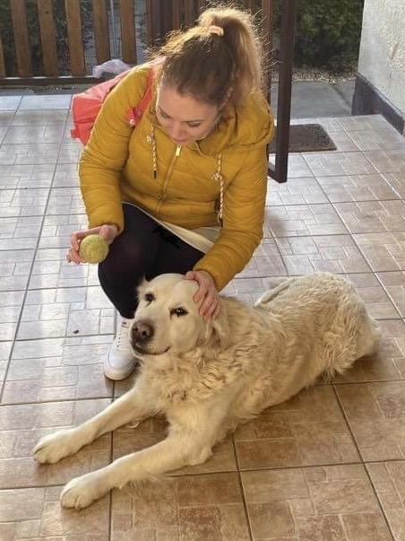
Thank you for your attention!
We have already adopted one! Will you?

